Slide 1


Slide 2
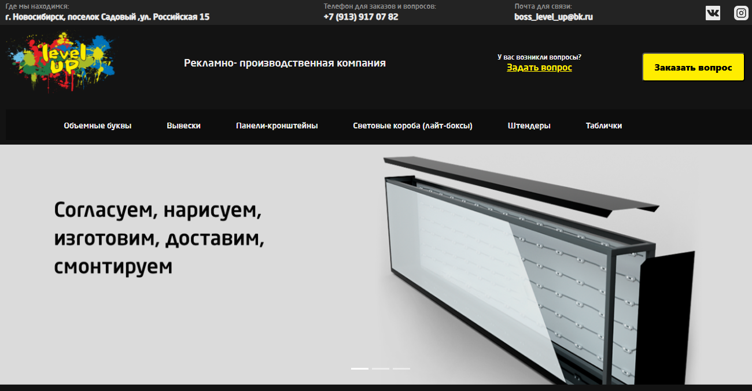
Сайт «LEVEL UP» предназначен для демонстрации потенциальным покупателям каталога с видами наружных и прочих рекламных конструкций.

Slide 3
Для улучшения функционала сайта было сделано:
1.Исправление навигационного меню в шапке сайта.
2. Сделать форму «Задать вопрос» рабочей.
3. Добавление блока-карусели с баннерами.
4. Исправление и заполнение разделов информацией в блоке «Наши услуги».
5. Добавление интерактивной карты в подвале сайта.
6. Добавление дополнительных страниц и их заполнение по названиям из навигационного меню.

Slide 4
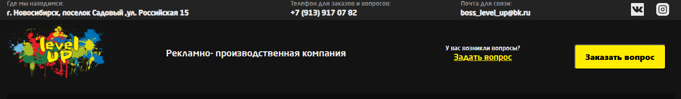
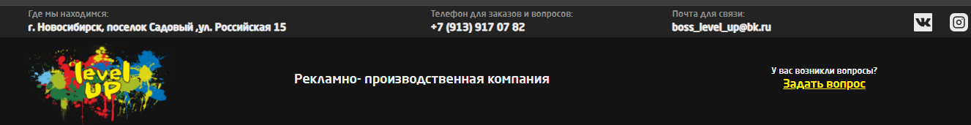
1.Исправление навигационного меню в шапке сайта.
Была удалено кнопка заказать вопрос из-за дублирования информации.

Slide 5
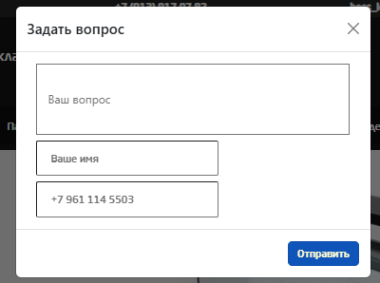
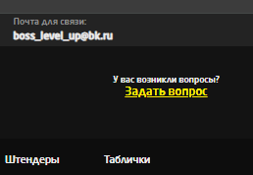
2. Сделать форму «Задать вопрос» рабочей.
Для обратной связи была создана Форма «Задать вопрос». Она была создана с использованием языка программирования Java Script и фреймворка Bootstrap. Форма имеет 3 поля:
1. «Ваш вопрос».
2. «Ваше имя» .
3. «Телефон».

Slide 6
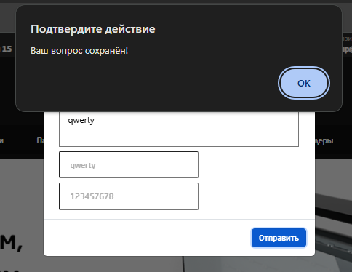
После заполнения и отправки формы она сохраняется в LocalStorage в браузере для последующего использования. При удачной отправке появиться окно с сообщением.

Slide 7
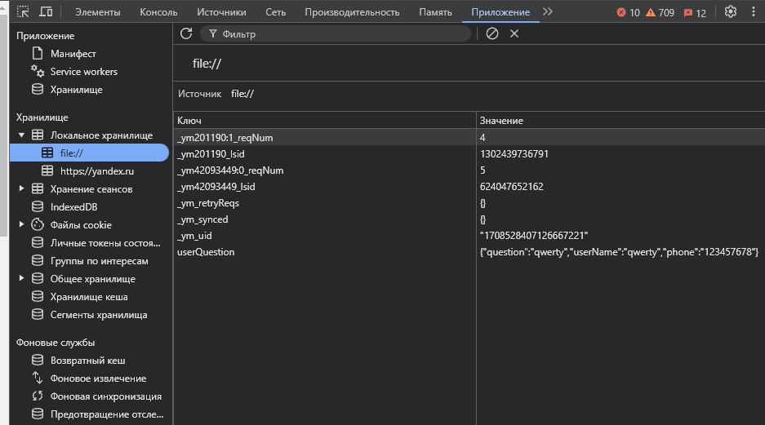
Сохранённые данные в LocalStorage из формы

Slide 8

Если одно из полей не было заполнено, то выведется сообщение об ошибке.

Slide 9
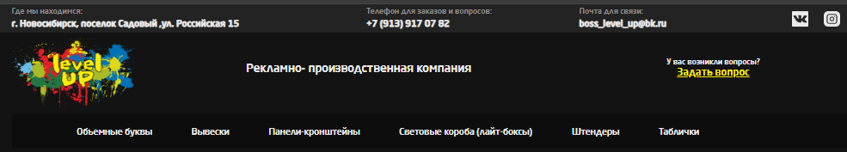
4. Исправление и заполнение разделов информацией в блоке «Наши услуги».
Также были добавлены разделы с основными видами наружной рекламы продаваемых на сайте. Разделы были добавлены под навигационное меню в шапке сайта. Также были добавлены кнопки перехода в блоке «Наши услуги» для каждой карточки с видом рекламы аналогичные в шапке сайта.

Slide 10
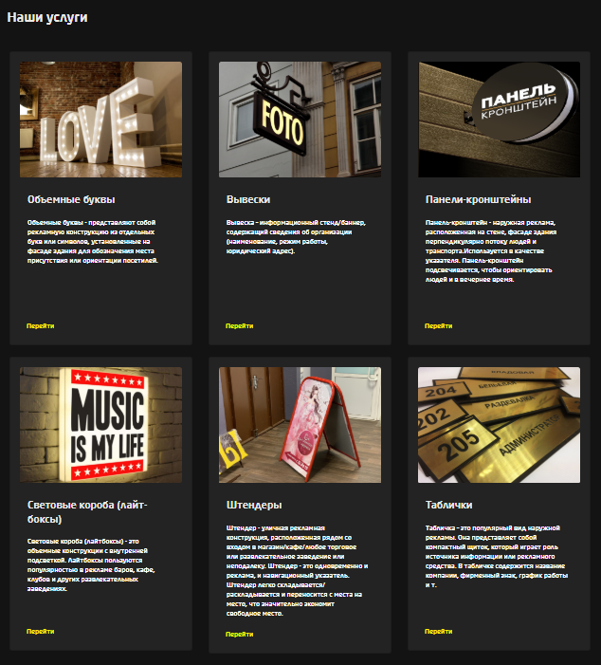

Slide 11
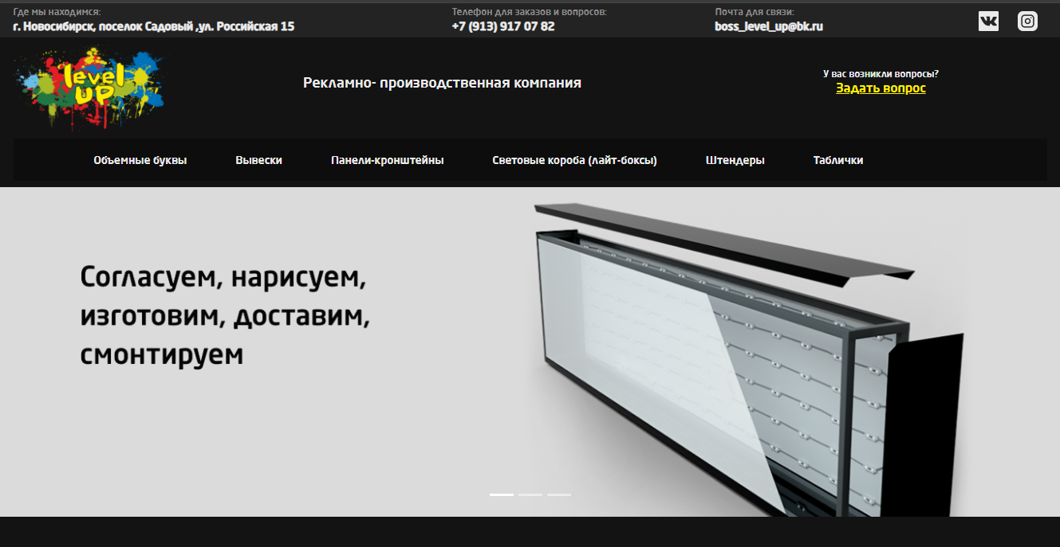
3. Добавление блока-карусели с баннерами.
Был добавлен блок с каруселью с тремя баннерами сайта.

Slide 12
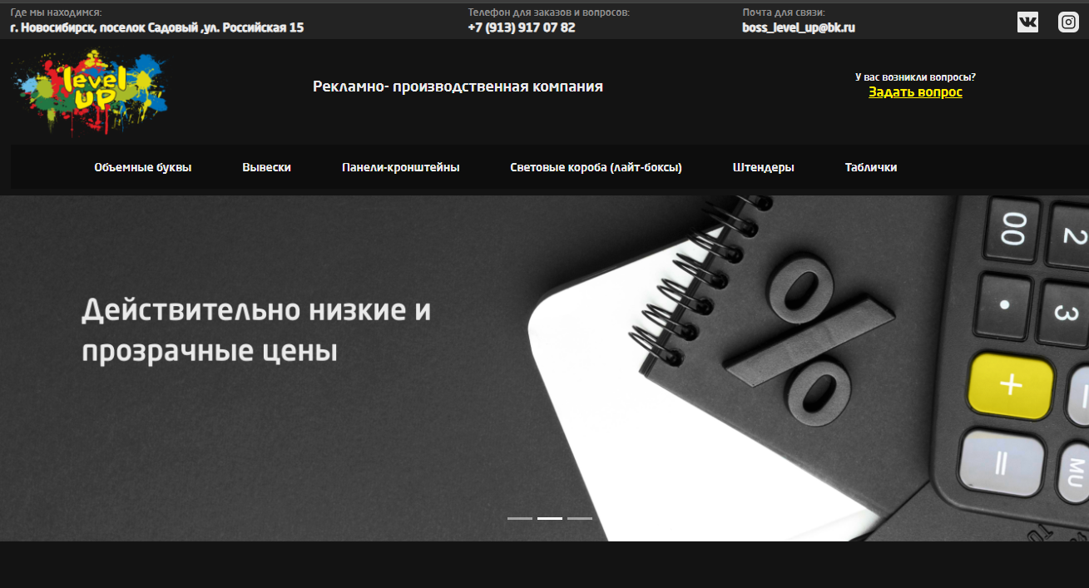

Slide 13
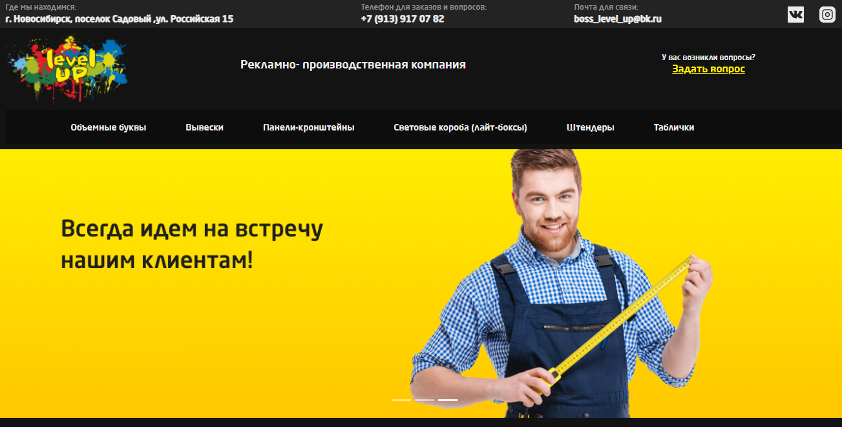

Slide 14
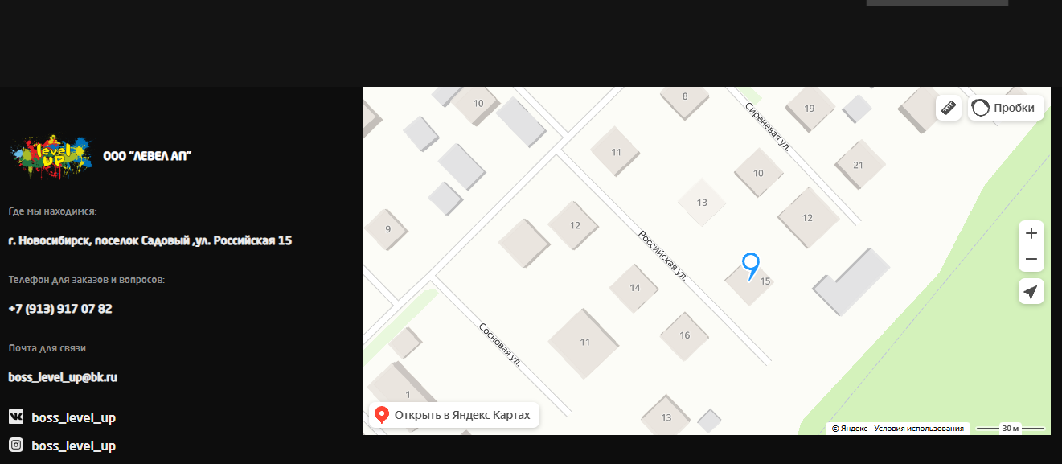
5. Добавление интерактивной карты в подвале сайта.
В подвал сайта была добавлена интерактивная карта с помощью конструктора карт Яндекса.

Slide 15
6. Добавление дополнительных страниц и их заполнение по названиям из навигационного меню.
Также были добавлены дополнительные страницы с каталогом отдельного вида рекламы из навигационного меню сайта.

Slide 16
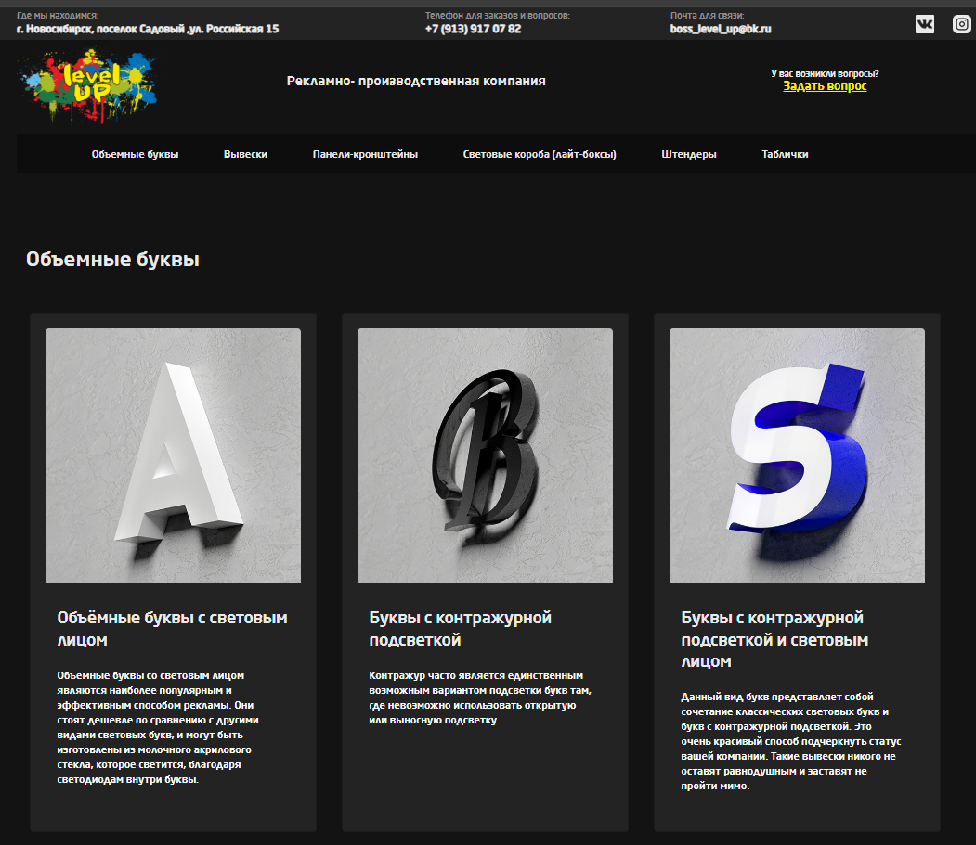
Страница «Объёмные буквы»

Slide 17
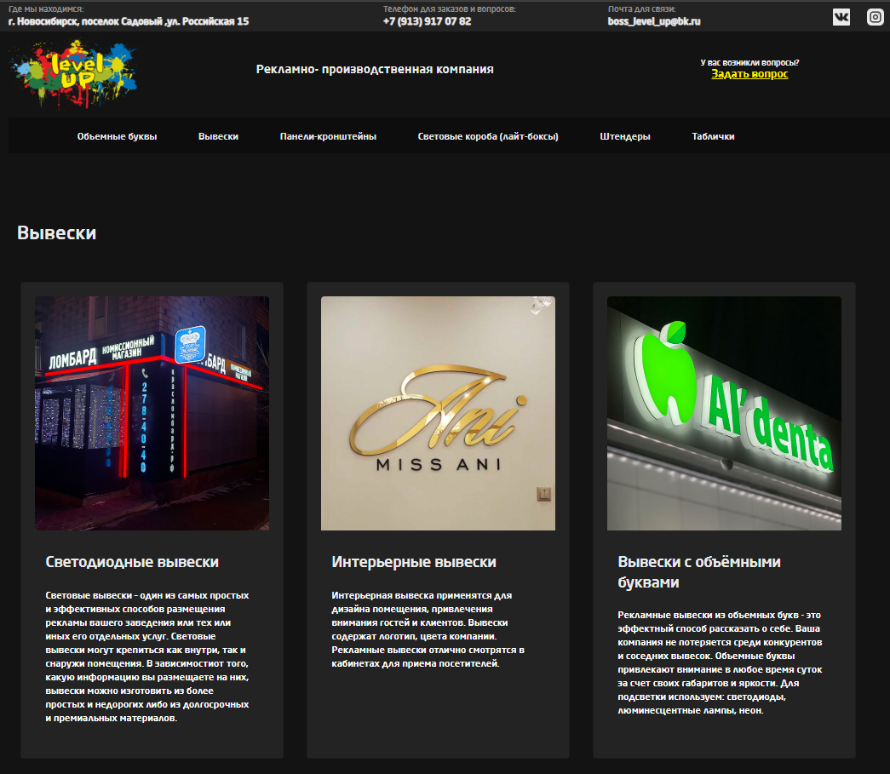
Страница «Вывески»

Slide 18
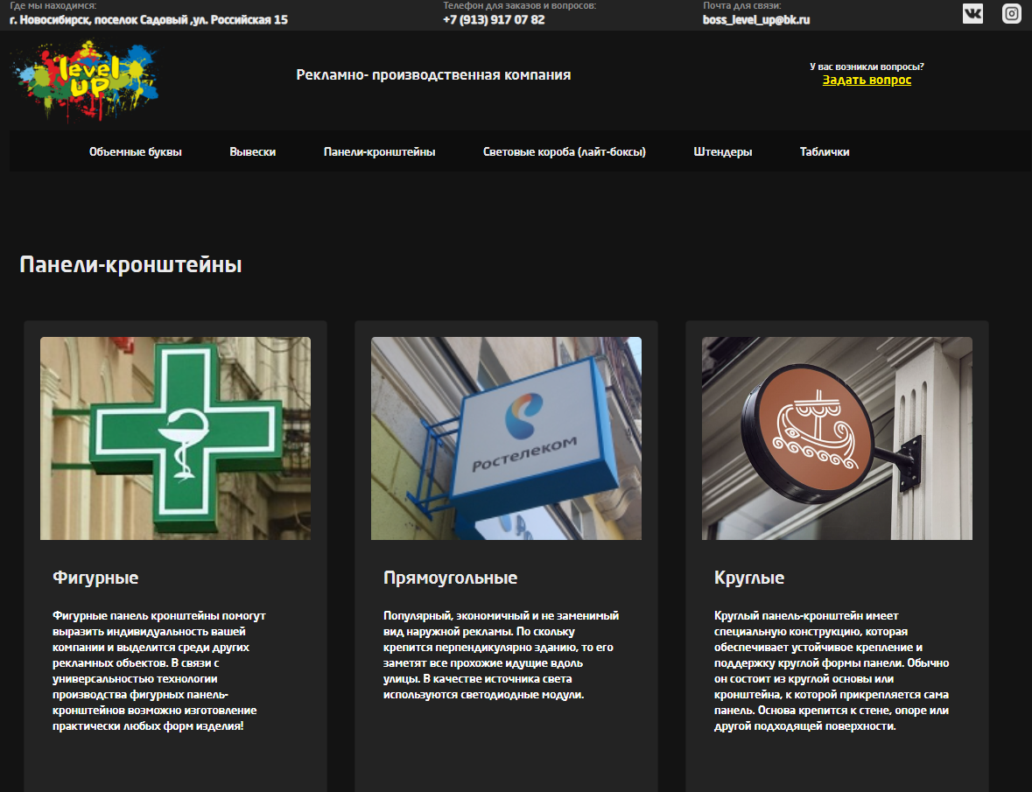
Страница «Панели-кронштейны»

Slide 19
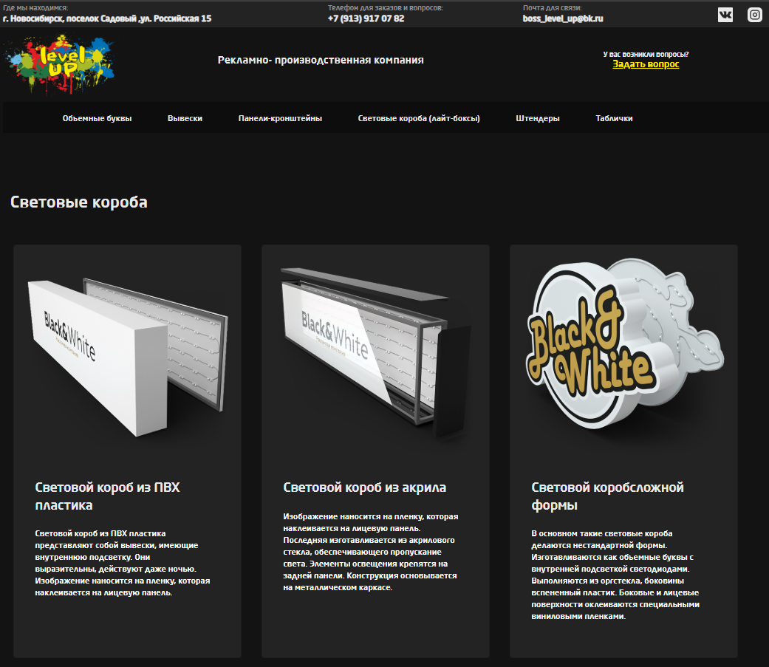
Страница «Световые короба (лайт-боксы)»
»

Slide 20
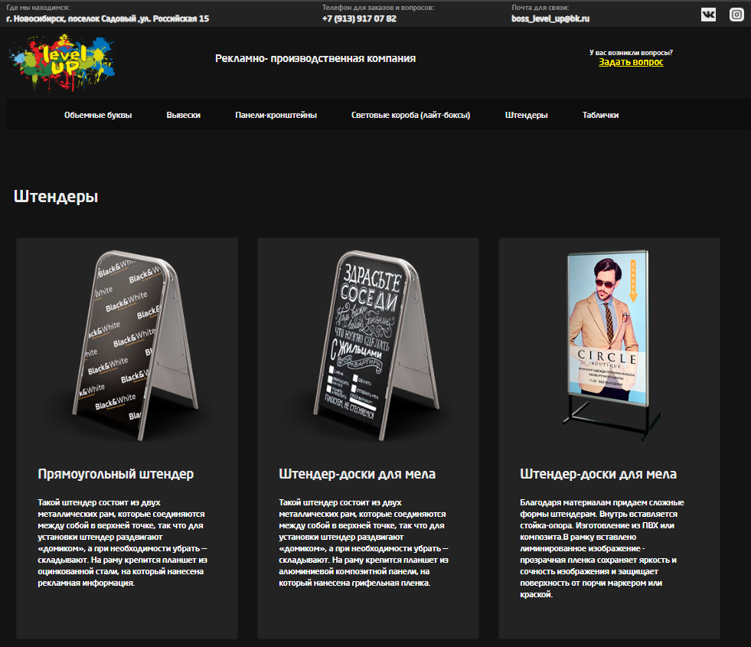
Страница «Штендеры»
»

Slide 21
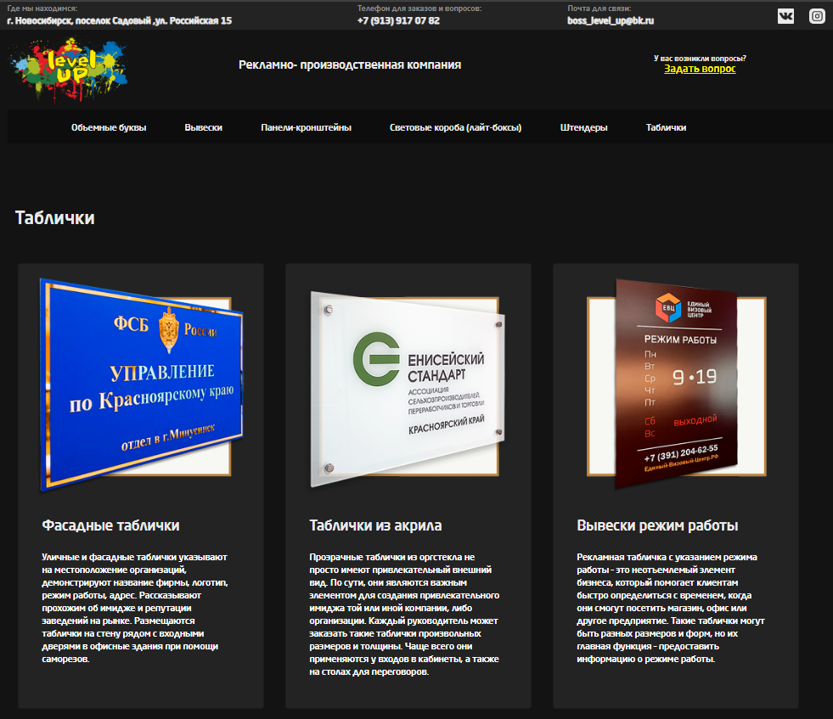
Страница «Таблички»
»

Slide 22
Предложения к последующему улучшению функционала сайта:
Создание формы авторизации.
Создание страницы профиля.
Создание дополнительных страниц(при расширении ассортимента).
Добавление стоимости товарам.
Добавление калькулятора стоимости.
Добавление корзины покупателя.

